Slide 1

Encontrará una variedad de opciones de folletos para ayudar a promover y educar sobre la prevención del suicidio.
Para cada una de las variedades enumeradas a continuación, encontrará opciones para seleccionar/personalizar el fondo de la foto, agregar su propia llamada a la acción, logotipo y/o información adicional.
No específica de fecha:
Paginas 2-7
Día de la Prevención del Suicidio: Paginas 8-13
Semana de Prevención del Suicidio: Paginas 14-19
Mes de la Prevención del Suicidio: Paginas 20-25
Guardar e imprimir
Una vez que haya seleccionado los volantes que desea usar y haya realizado los cambios que desea, asegúrese de guardar este documento (Archivo > Guardar) en su computadora. Puede optar por eliminar cualquiera de las páginas que no tenga la intención de utilizar.
Exportar páginas individuales a JPG/JPEG
Vaya a la página que desea exportar (para que sea la página principal en su pantalla)
Seleccione Archivo > Exportar
Elija JPG o JPEG en las opciones de formato de archivo
Seleccione "Guardar solo la diapositiva actual"
Haga clic en el archivo/carpeta donde desea guardar este nuevo archivo
Presiona Exportar
Exportar páginas individuales a PDF
Vaya a la página que desea exportar (para que sea la página principal en su pantalla)
Seleccione Archivo > Imprimir
En lugar de imprimir, seleccione Guardar como PDF
Haga clic en el archivo/carpeta donde desea guardar este nuevo archivo
Presiona Guardar

Slide 2

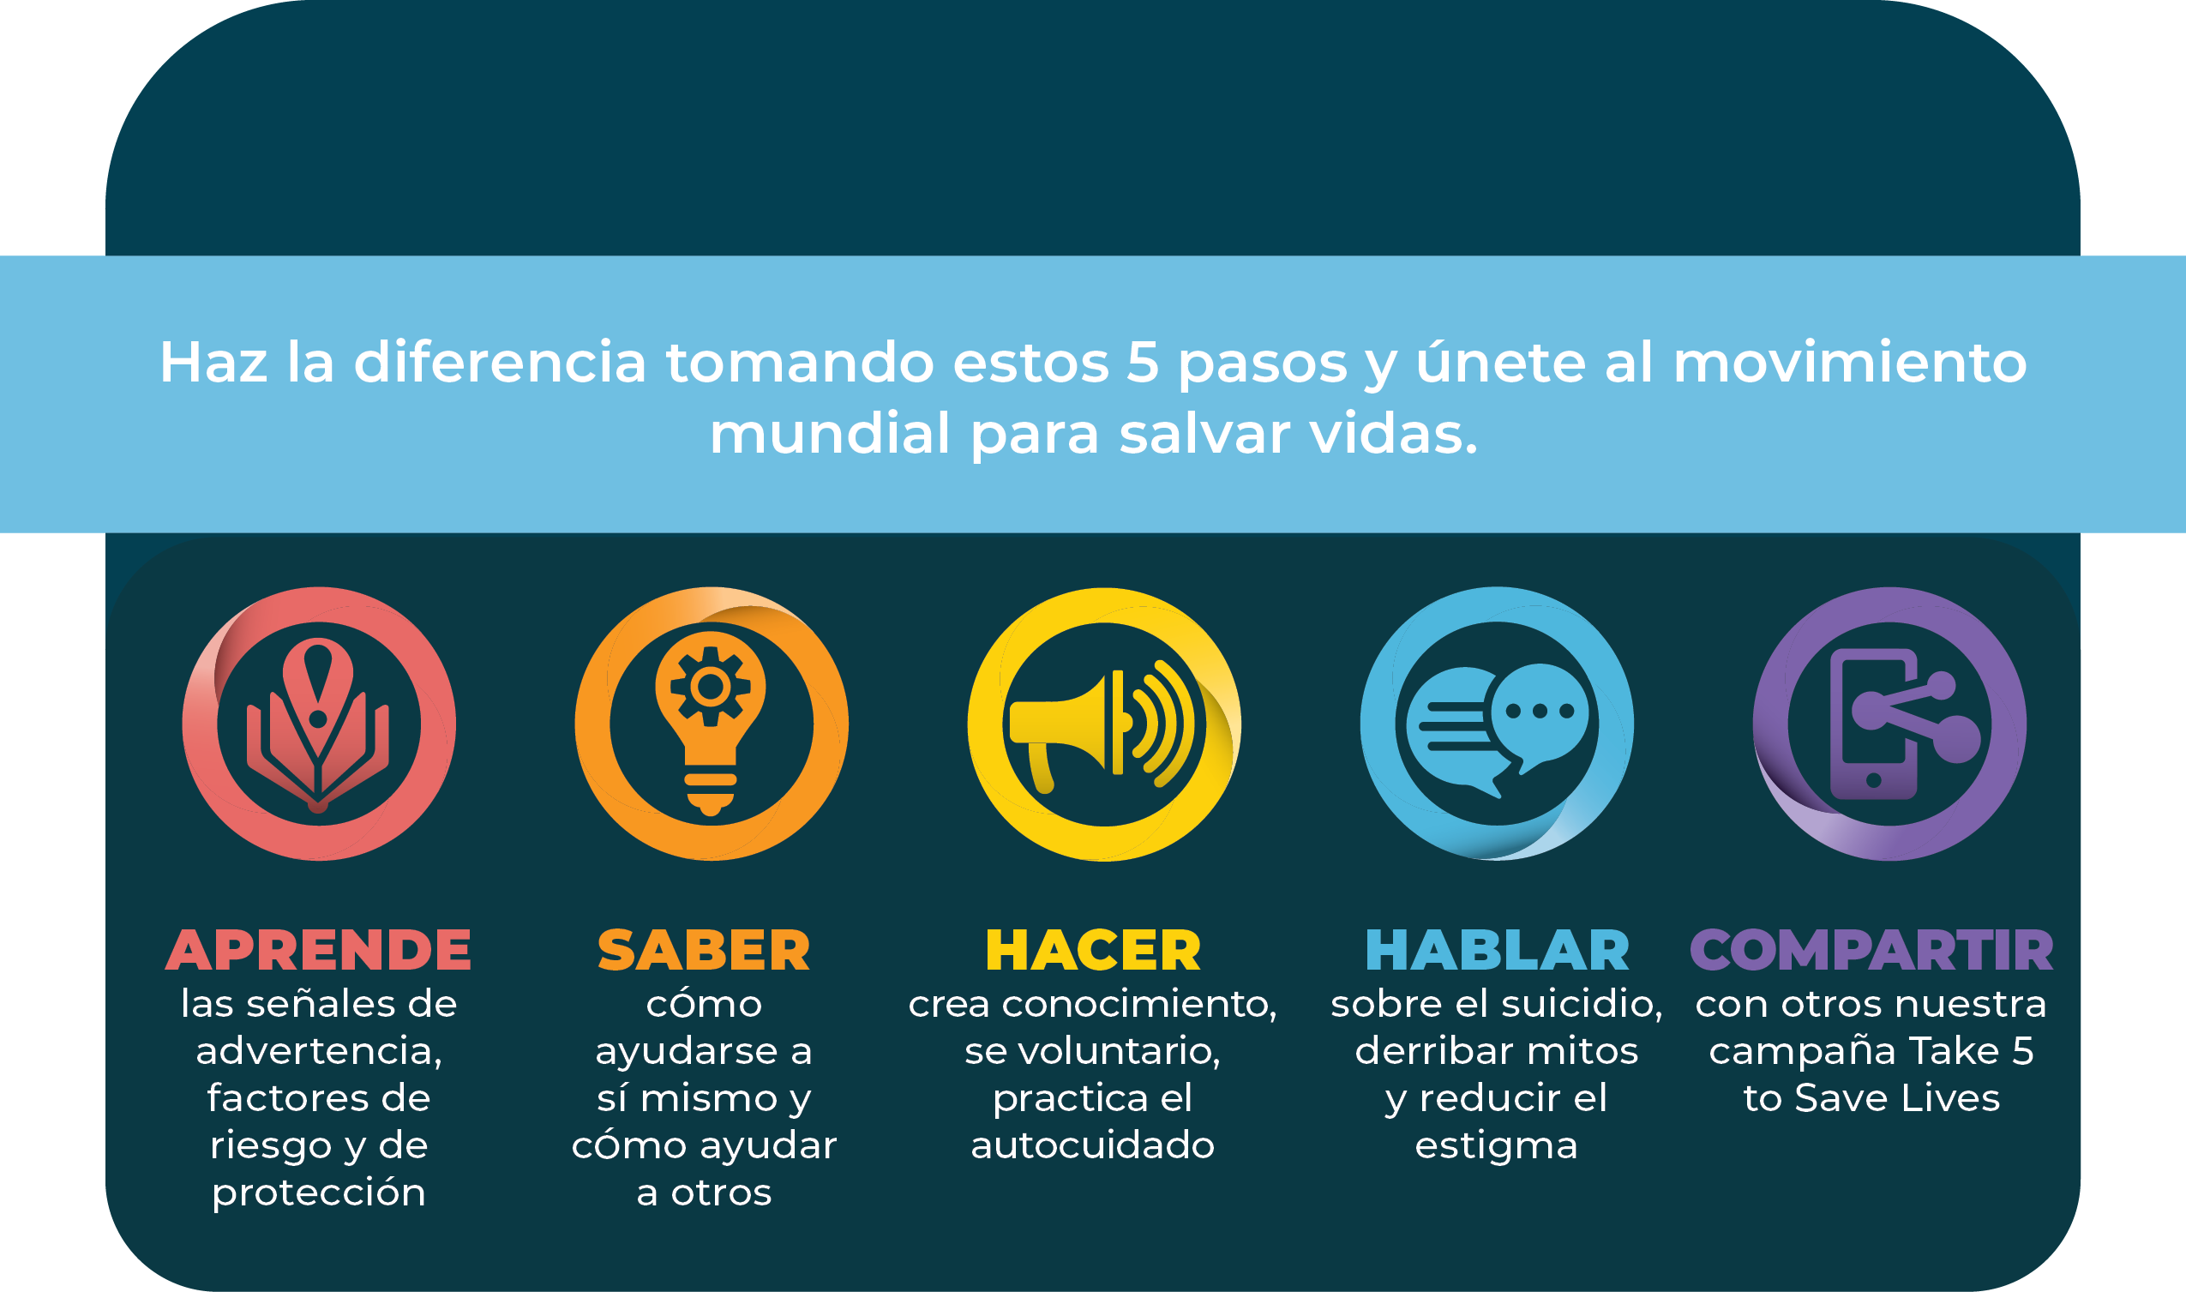




Slide 3


Slide 4
Agregue su propia foto a la mitad superior de esta página.
(Organiza los objetos para que la foto esté en el fondo)

Slide 5
TU TÍTULO AQUÍ
Información adicional aquí
(estadística, información, llamada a la acción, etc.)
LLAMADA A LA ACCIÓN
(Por ejemplo, "Regístrese en...")
Información adicional aquí
Eliminar este texto y agregue su logotipo aquí.

Slide 6
TU TÍTULO AQUÍ
Información adicional aquí
(estadística, información, llamada a la acción, etc.)
LLAMADA A LA ACCIÓN
(Por ejemplo, "Regístrese en...")
Información adicional aquí
Eliminar este texto y agregue su logotipo aquí.

Slide 7
Agregue su propia foto a la mitad superior de esta página.
(Organiza los objetos para que la foto esté en el fondo)
TU TÍTULO AQUÍ
Información adicional aquí
(estadística, información, llamada a la acción, etc.)
LLAMADA A LA ACCIÓN
(Por ejemplo, "Regístrese en...")
Información adicional aquí
Eliminar este texto y agregue su logotipo aquí.

Slide 10
Agregue su propia foto a la mitad superior de esta página.
(Organiza los objetos para que la foto esté en el fondo)

Slide 11
TU TÍTULO AQUÍ
Información adicional aquí
(estadística, información, llamada a la acción, etc.)
LLAMADA A LA ACCIÓN
(Por ejemplo, "Regístrese en...")
Información adicional aquí
Eliminar este texto y agregue su logotipo aquí.

Slide 12
TU TÍTULO AQUÍ
Información adicional aquí
(estadística, información, llamada a la acción, etc.)
LLAMADA A LA ACCIÓN
(Por ejemplo, "Regístrese en...")
Información adicional aquí
Eliminar este texto y agregue su logotipo aquí.

Slide 13
Agregue su propia foto a la mitad superior de esta página.
(Organiza los objetos para que la foto esté en el fondo)
TU TÍTULO AQUÍ
Información adicional aquí
(estadística, información, llamada a la acción, etc.)
LLAMADA A LA ACCIÓN
(Por ejemplo, "Regístrese en...")
Información adicional aquí
Eliminar este texto y agregue su logotipo aquí.

Slide 16
Agregue su propia foto a la mitad superior de esta página.
(Organiza los objetos para que la foto esté en el fondo)

Slide 17
TU TÍTULO AQUÍ
Información adicional aquí
(estadística, información, llamada a la acción, etc.)
LLAMADA A LA ACCIÓN
(Por ejemplo, "Regístrese en...")
Información adicional aquí
Eliminar este texto y agregue su logotipo aquí.

Slide 18
TU TÍTULO AQUÍ
Información adicional aquí
(estadística, información, llamada a la acción, etc.)
LLAMADA A LA ACCIÓN
(Por ejemplo, "Regístrese en...")
Información adicional aquí
Eliminar este texto y agregue su logotipo aquí.

Slide 19
Agregue su propia foto a la mitad superior de esta página.
(Organiza los objetos para que la foto esté en el fondo)
TU TÍTULO AQUÍ
Información adicional aquí
(estadística, información, llamada a la acción, etc.)
LLAMADA A LA ACCIÓN
(Por ejemplo, "Regístrese en...")
Información adicional aquí
Eliminar este texto y agregue su logotipo aquí.

Slide 22
Agregue su propia foto a la mitad superior de esta página.
(Organiza los objetos para que la foto esté en el fondo)

Slide 23
TU TÍTULO AQUÍ
Información adicional aquí
(estadística, información, llamada a la acción, etc.)
LLAMADA A LA ACCIÓN
(Por ejemplo, "Regístrese en...")
Información adicional aquí
Eliminar este texto y agregue su logotipo aquí.

Slide 24
TU TÍTULO AQUÍ
Información adicional aquí
(estadística, información, llamada a la acción, etc.)
LLAMADA A LA ACCIÓN
(Por ejemplo, "Regístrese en...")
Información adicional aquí
Eliminar este texto y agregue su logotipo aquí.

Slide 25
Agregue su propia foto a la mitad superior de esta página.
(Organiza los objetos para que la foto esté en el fondo)
TU TÍTULO AQUÍ
Información adicional aquí
(estadística, información, llamada a la acción, etc.)
LLAMADA A LA ACCIÓN
(Por ejemplo, "Regístrese en...")
Información adicional aquí
Eliminar este texto y agregue su logotipo aquí.

